Slide 1
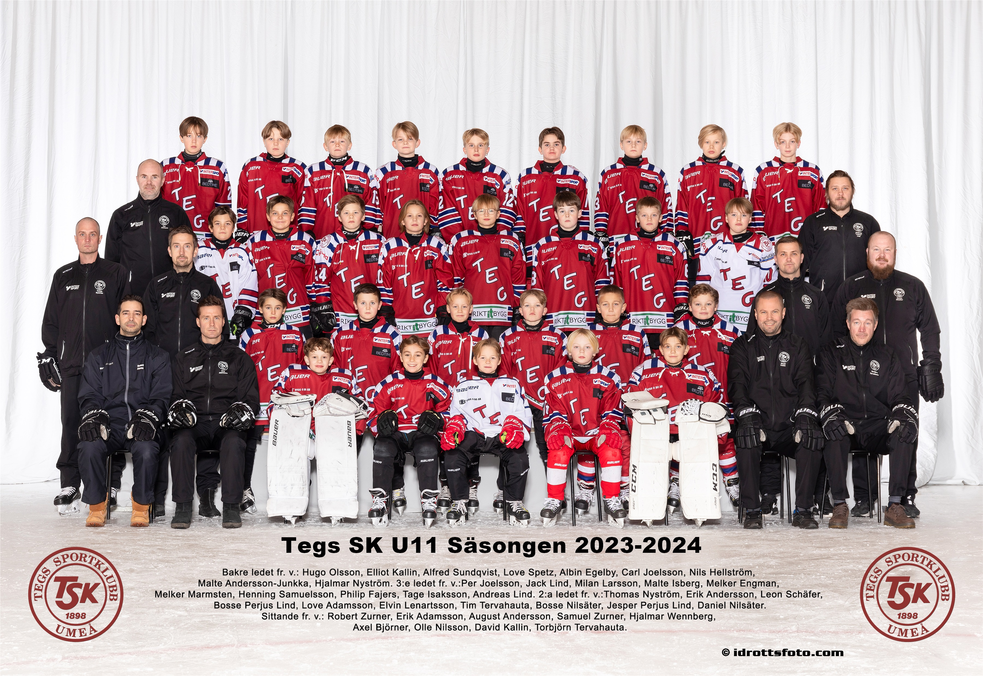
FÖRÄlDRAMÖTE INFÖR SÄSONGEN 24/25

Slide 2
Mötesagenda 8/9
1. Info från föreningen
2. Ledare och roller
3. Träningstider
4. Säsongsplanering/Sammandrag
5. Truppen
6. Material/Förråd
7. Föräldrargrupp/Sponsring/Cupparrangemang
8. Övriga frågor

Slide 3
Info från föreningen - Styrelsen
Emanuel Dohi, Ordförande

Slide 4
Ledare
Per - Huvudtränare
Erik Andersson - Ass Huvudtränare
David - Lagledare
Erik Adamsson - Sportadmin
Daniel
Torbjörn - Domaransvar
Tomas - Fysträning
Robert - Läkare
Mikael L – Material
"Linkan" - Material
Johannes (Olles pappa) - Ass material
Förälder? - Ass material
Linus
Nina - Kassör

Slide 5
Roller
Huvudtränare -Huvudansvar, Coach, Planera ispass, Leda ispass, Istider, skriva Lagindelning mm - Per
Lagledare – Resor, Matcher, Cupplanering, kommunikation med övriga lag, länk mot cupgeneral föräldrargrupp mm – David
Ass huvudtränare - Coach, Leda ispass, kommunikation med övriga lag, mm - Erik Andersson
MV Tränare - Planera och leda MV träning/coacha MV - Per, Theo Ermling J18
Kassör/Ekonomi - Nina Fajers
Sportadmin/Web - Kallelser, Närvaro och web/mail kommunikation – Erik Adamsson/Per
Fystränare - planer och leda fyspass i anslutning till ispass – Tomas
Materialteam - Öppna/Låsa skrubb, Plocka fram/Packa tröjor, puckar, Slipning, - Mikael L, Andreas, Johannes, ev fler förälder
Domaransvar – Boka domare vid match - Torbjörn
Lagläkare - Robert Zürner
Ledare med ideer, övningar från äldre lag p11 - Linus
Cupgeneral/er - Förälder som behöver tillsättas
Föräldrargrupp - Förädrar som behöver tillsättas
Sponsorgrupp - Föräldrar som behöver tillsättas

Slide 6
Träningstider
V36-40 Visionite B-hall
Onsdagar 17:15-18:15
(Inga föräldrar i korridoren utanför omkl på Visionite)
V41-44 Nolia
Tisdag 17:15-18:15
Fredag 18-19
Söndag 11:30-12:30
Ordinarie Schema V45-framåt
Tisdag 17:15-18:15
Onsdag 20-21 (önskar bytas mot 90 min)
Torsdag 16:15-17:15
Fredag 18-19
Lördag 13:30-14:30
Extraträning öppen för alla:
Söndag 18-19 Skills, 19-20 Målvakt

Slide 7
SÄSONGSPLANERING
Mini träningsläger - Nordmaling 21/9
Is 11:30-13, Teori och mellis, Is 15-16:30
Nytt med tacklingar
Sammandragen (första v41) spelas i ytterzoner, ingen mittenplan. Från v11 spelar vi på helplan.
4 lag är anmälda från oss.
Blir att möta nya lag ( även Ö-vik, Skellefteå, inlandet).
Vi arrangerar cup v11, helplan med slutspel.
Fysträning i samband med ett av veckans pass.
Delade sammandrag där vi har lag på olika platser.
Bussbudget på 30.000 som vi använder enl egna önskemål.
Nya lagdressar, prova ut och beställa
Idé – Ev avslutsresa i Mars (Malax, Wasa?)

Slide 8
SAMMANDRAG - PLANERING
Umeå & Vännäs V41 - Halvtrupp
Storuman V45 - Heltrupp
Umeå & Vindeln V47 - Halvtrupp
Burträsk V49 - Heltrupp
Umeå & Vännäs V2 - Halvtrupp
Bredbyn el. Vännäs V4 - Heltrupp
Umeå & Vindeln V6 - Halvtrupp
Boliden V8 - Heltrupp
Anpassad lagindelning för samåkning
Kommer behöva hjälp med skjutsning.
Två resor med buss i vår budget, Storuman + en till.

Slide 9
Truppen, 27 Spelare varav 2 målvkater
Albin
Alfred
August (MV)
Axel
Bosse
Carl
Charlie L
Elliot
Elvin
Henning
Hjalmar N
Hjalmar W
Hugo
Jack
Love A
Love S
Malte A-J
Malte I
Melker
Milan
Olle (MV)
Oscar
Phliip
Samuel
Tage
Tim
Slutat: Charlie G, Bosse P-L, Nova, Anton och Leon

Slide 10
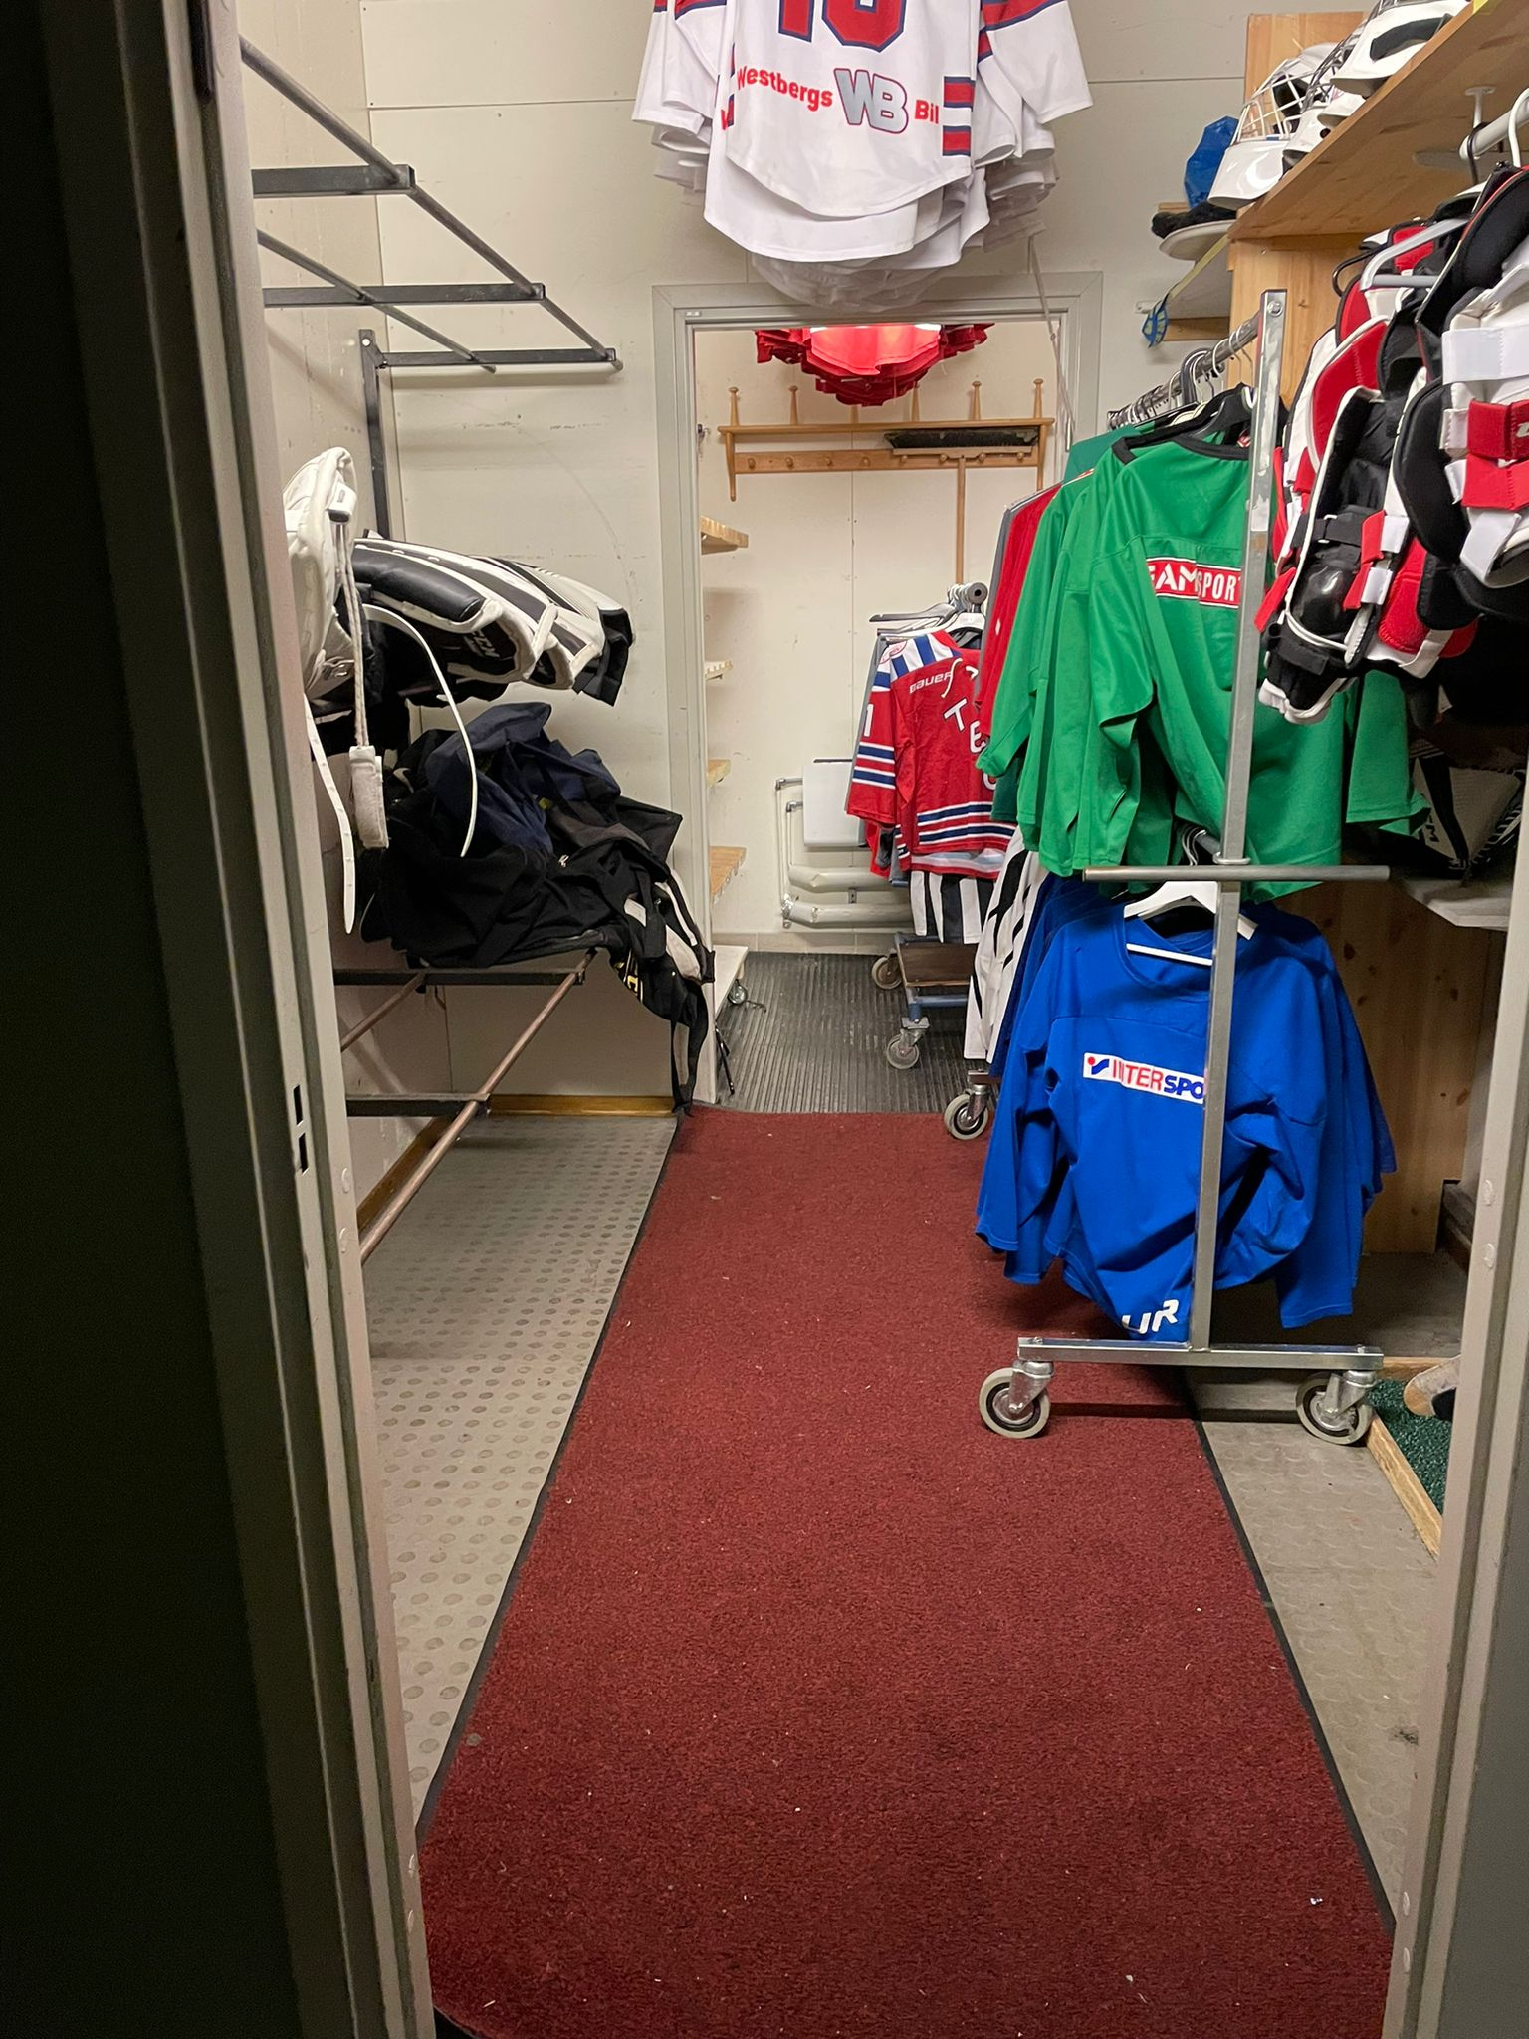
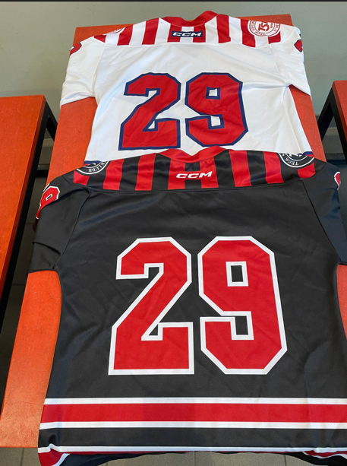
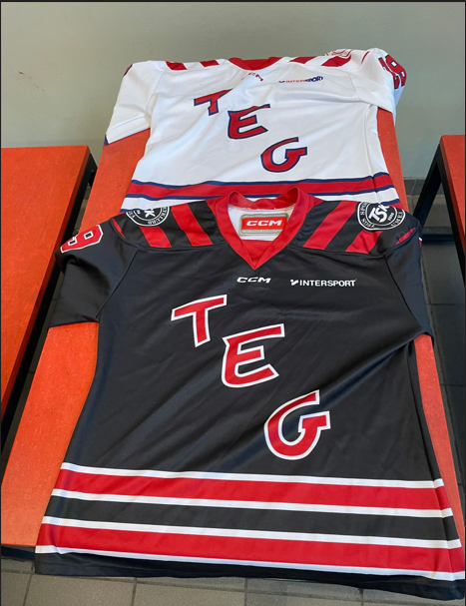
NYA Skrubben #1Nolia
Plats för allas utrustning inkl klubbor
Alla spelare ordnar med egen back (förslag grå)
Lämna grejerna mellan träning/match
Märk allt, Rör ej andras saker
Inga obehöriga
Matchtröjor (svarta hemma, vita borta)
Nr 2-40, så alla får ett eget nummer

Slide 11
Föräldrargrupp - 4-6 personer
Två föräljningar/lagjobb (en höst och en vår).
Kontaktperson vid sammandrag, kioskbemmaning, cup mm.
Schema och arbetsbeskrivningar för uppdrag under säsongen.
Cupplanering vår cup v11 – Cupgeneral/er 1-3 personer
Hålla i arrangerandet av vår cup v11 (David har förberett mycket redan) .
Sponsorgrupp 3-4 personer
Lagdressar (reklamplatser), Cupnamn och plansponsorer. Priser lotteri.
Övriga frågor

